Slide 1
信息内容安全课程2023秋
信息内容安全
第五章 信息内容安全管理
5.2 隐私保护技术

Slide 2
信息内容安全
1、Web信息安全管理
2、P2P信息安全管理
3、舆情分析与引导
4、数据隐私保护

Slide 3
内容提纲
1
隐私保护概述
2
隐私度量
3
常用的隐私保护方法
4
位置隐私保护技术

Slide 4
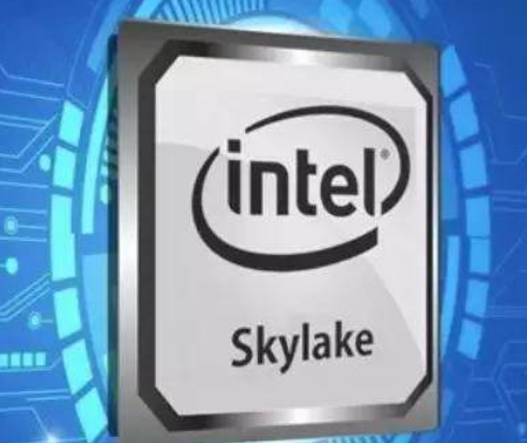
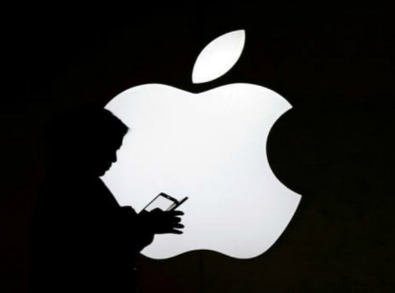
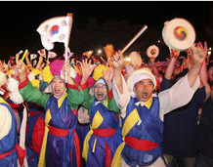


近年来国际上主要的网络安全事件
2018年1月
2018年2月
2018年2月
2018年4月
2018年11月
英特尔处理器被曝两大新型漏洞，这意味着包括密码、帐户信息、加密密钥乃至其它一切在理论上可存储于内存中的信息均可能因此外泄。
IPhone操作系统的核心组件源码泄露，数以亿计的iOS设备面临安全威胁。iOS与MacOS系统开发者表示，这是iOS历史上最严重的一次泄漏事件。
韩国平昌冬季奥运会开幕式当天遭遇黑客攻击，此次攻击造成网络中断，广播系统，许多观众无法打印开幕式门票，最终未能正常入场。
美媒报道特朗普大选聘用Cambridge Analysis剑桥分析公司违法收集5000多万美国用户数据，预测和影响选民投票
Marriott万豪国际酒店表示，经过取证和分析团队缜密调查后发现，因其大数据泄露事件影响到的客户了3.83亿，其中有超过500万个未加密的护照号码和大约860万个加密信用卡号码被盗 。

Slide 5
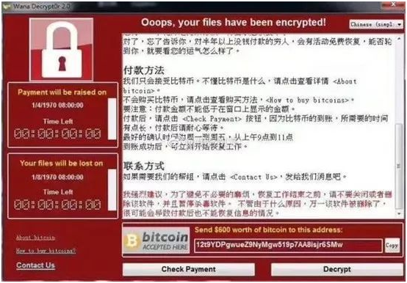

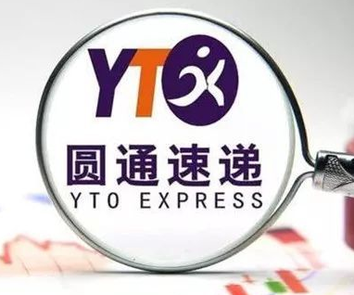

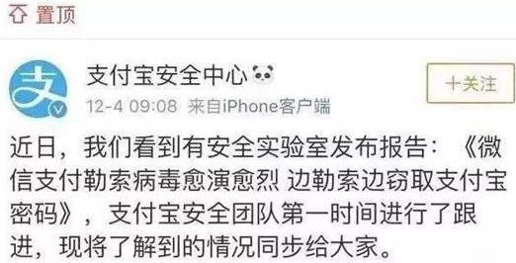
近年来我国主要的网络安全事件
2018年2月
2018年6月
2018年7月
2018年7月
2018年12月
勒索病毒最新变种在国内爆发，攻击次数高达1700万余次，大批企业用户纷纷中招，其中不乏政府、高校、医院等公共基础设施。
AcFun弹幕视频网受黑客攻击，近千万条用户数据外泄，包含用户ID、用户昵称、加密存储的密码等信息。
暗网上兜售圆通10亿条快递数据，这些数据是2014年下旬的数据，数据信息包括寄(收)件人姓名，电话，地址等信息
华住旗下酒店开房记录泄露数据，内容涉及大量个人入住酒店信息，主要为姓名、身份证信息、手机号、卡号等，约5亿条公民信息。
一种新型的勒索病毒在国内开始传播。该病毒采用“供应链感染”方式进行传播，通过论坛传播植入病毒的“易语言”编程软件，进而植入各开发者开发的软件，传播勒索病毒。

Slide 6
隐私泄露事件频发，隐私安全越来越受重视
2018年6月，有黑客公然在暗网上兜售国内某快递公司10亿条快递数据
2018年8月，网上突然出现了国内某知名连锁酒店入住信息数据售卖的行为，数据涉及5亿条用户个人信息及入住记录。
2018年11月，万豪对外发出公告称，旗下喜达屋酒店预订系统2014年起遭网络“黑客”入侵，泄露大约5亿客户的用户信息
2019年1月，美国俄克拉荷马州证券部ODS的一台服务器可公开访问，导致包含数百万敏感文件的约3TB政府数据暴露。
2019年2月，一个名为Dream Market的暗网市场上挂出了6.2亿用户信息，交易通过比特币转账进行，打包售价不高于2万美元，该卖家宣称这些数据来自16个被攻击的网站。
2019年3月，57G国内招聘数据疑似泄露，3300万个工作简历由于Elasticsearch未授权访问被Shodan扫描到

Slide 7

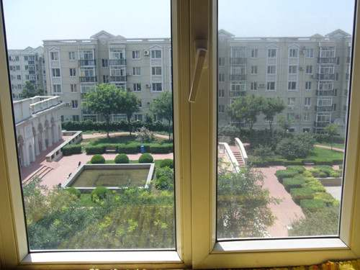
隐私泄露事件频发，隐私安全越来越受重视
经典案例分析： 王珞丹家庭住址泄漏事件
得到王珞丹所住小区的风格——西式、建成年代——较早、王珞丹房间位于顶层、小区有三个排成直线的花坛和小区内有个标志性的白色长方形拱门等信息

Slide 8
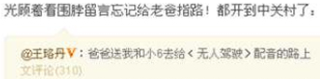
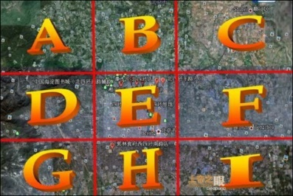
隐私泄露事件频发，隐私安全越来越受重视
经典案例分析： 王珞丹家庭住址泄漏事件
根据发布时间、“联排迟到”、“四环堵”等信息猜测王珞丹住在四环外，同时在王的另一条微博里，证实了她在北京中心地带没有买房。
需要导航，对中关村不熟悉
根据北京堵车情况，他把目标缩小到北四环和东四环

Slide 9
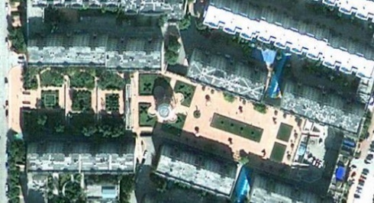
隐私泄露事件频发，隐私安全越来越受重视
经典案例分析： 王珞丹家庭住址泄漏事件
用户隐私能否得到妥善保护已成为制约LBS进一步发展的瓶颈问题。
精确家庭住址（隐私）

Slide 10
各国重视数据隐私保护和数据跨境流动
进一步完善数据安全保护法律法规
加紧研究数据跨境流动规则
2018年5月25日，欧洲联盟出台《通用数据保护条例》。
欧盟国家参照GDPR研究制定或发布国内数据保护相关规定。
非欧盟国家，如阿根廷、巴西、伊朗、印度、泰国等国也调整其数据保护法规。
2018年4月，巴西向世界贸易组织提交文件，敦促对互联网数据流动规则展开讨论
2018年7月，日本和欧盟达成协议，将实现双方数据自由流动。
2018年10月，欧盟议会通过《欧盟非个人数据自由流动条例》
2019年1月21日，法国数据保护监管机构CNIL根据《通用数据保护条例》(GDPR)对Google处以5000万欧元(约4亿人民币)的罚款，理由是Google在处理个人用户数据时存在缺乏透明度、用户获知信息不充分以及缺乏对个性化广告的有效同意等问题
2019年7月8日，英国信息监管局发表声明说，英国航空公司因为违反《一般数据保护条例》被罚1.8339亿英镑（约合15.8亿元人民币）。

Slide 11
GDPR (General Data Protection Regulation,通用数据保护条例)
用来保护欧盟境内的个人数据
GDPR全球适用，收集欧盟居民的数据，就要遵守GDPR
处理个人数据必须有合法正当理由
GDPR对数据主体的权利规定细致入微（知情权，访问权，反对权，数据可携权，遗忘权）
服务提供者须采取合适的技术和措施保护个人数据
违规者会有高额处罚
个人数据
管辖范围
合理事由
处罚认定
保护义务
主体权力
GDPR是欧盟起草的最全面的数据隐私法，也将为主权国家的数据隐私设置先例。GDPR规定，世界上任何一家处理欧盟用户数据的公司都要披露其收集、存储和处理用户数据的方式。欧盟用户也可以从任何公司申请获得其个人数据的副本，并可以要求该公司删除个人数据。不遵守GDPR的企业可能需要面临着2000万美元或4%年营业额的罚款。

Slide 12
GDPR (General Data Protection Regulation,通用数据保护条例)
GDPR对数据的要求
GDPR的目的在于帮助欧盟的公民更好地控制他们的个人数据。
数据在存储和流动过程中提供的方式机制应符合对数据安全的合规性。
根本上归结为两个主要关注点：“防止保护数据流出”和“阻止非授权者进入”
GDPR数据跨境传输规定
直接向通过欧盟进行充分性认定的第三国传输数据
证明数据接收方能满足数据跨境流动的安全性：通过实施被认可的行为准则、签署符合相关要求的格式合同、有约束力的公司准则、通过相关认证
其他满足数据跨境传输要求的场景：征得数据主体明示同意、基于公共利益、履行有利于数据主体的合同、基于组织正当利益
Notes:
GDPR的目的在于保护欧盟公民更好的控制他们的个人数据。数据在存储和流动过程中如何提供方式和机制。从根本上来说，大多数的合规机制都是关于数据安全的，他们的内容基本上可以归结为两个主要的关注点：“不要让数据流出”以及“不要让坏人进来”。GDPR扩展了这些基本理念，它要求个人有权利了解他们的数据是如何使用的，索取个人相关数据的副本，并且允许个人要求删除与他们相关的数据。从一个系统角度，良好的安全首先需要强有力的数据管理，确保其收集的个人信息安全，防止信息泄露、损坏、丢失。在发生或者可能发生个人信息泄露、损毁和丢失时，应当立即采取补救措施，并按照规定及时告知用户并向有关主管部门报告。
GDPR 还提出了多种数据跨境传输的规定，
1：直接向通过欧盟进行充分性认定的第三国传输数据
2：通过实施被认可的行为准则，签署符合相关要求的格式合同，有约束力的公司准则，通过相关认证等方式证明数据接收方满足适当的保护能力，来保护数据跨境流动的安全性。
3：在征得数据主体明示同意，基于公共利益，履行有利于数据主体的合同，基于组织正当利益等情形下也满足数据跨境传输要求。

Slide 13
我国隐私保护政策法规陆续出台
近年来，我国对隐私保护的重视程度日益提高，围绕网络安全法不断推出法律法规，网络安全产业环境不断优化。2019年，我国将会继续完善网络安全相关法律法规，出台系列网络安全标准体系，进一步优化网络安全产业的发展环境。
个人隐私和数据保护
《微博客信息服务管理规定》
《个人信息和重要数据出境安全评估办法(征求意见稿)》

Slide 14
数据跨境流动政策的关键技术
个人数据识别
文本类信息： 主体身份信息、地址、电话、邮件等内容的识别方法。
生物学信息: 基因学信息、人脸识别数据、指纹信息等。
生活类信息：银行卡信息、位置信息等。
社交网络信息： 社交网络账号、观点等。
合规性检测
根据不同类别个人数据制订不同的规则
个人数据遮蔽：通过技术手段对个人数据进行遮蔽
数据活动合规：数据访问者是谁？数据用途？数据使用范围？违规检查与事件响应
数据传播范围是否合规：规定禁止向欧盟以外的地区传输个人数据，除非接收国可证明其可提供充足的数据保护
数据溯源
对数据应用周期的各个环节的操作进行标记和定位，在发生数据安全问题时，可以及时准确地定位到出现问题的环节和责任者，以便对数据安全问题的解决。
溯源方法：标注法、反向查询法、数字水印。
Notes:
合规性检测
根据不同类别个人数据制订不同的规则。包括可见性、可识别性、可传播性等。
个人数据遮蔽：是否通过技术手段对个人数据进行遮蔽。
数据活动合规：数据访问者是谁？数据用途？数据使用范围？对数据活动进行持续监控与分析，帮助用户实现对数据活动的实时完全可见。
违规检查与事件响应
数据传播范围是否合规，如GDPR 规定禁止向欧盟以外的地区传输个人数据，除非接收国可证明其可提供充足的数据保护。

Slide 15
什么是隐私？
个人隐私（Individual privacy）：一般是指数据拥有者不愿意披露的敏感信息，如个人的兴趣爱好、健康状况、收入水平、宗教信仰和政治倾向等。主要涉及4个范畴：①信息隐私：收集和处理的个人数据，如个人信用信息、医疗和档案信息；②人身隐私：个人物理状况相关信息，如基因测试等；③通信隐私：邮件、电话、电子邮件以及其它形式的个人通信的信息；④空间信息：自有地理空间信息，包括办公场所、公共场所，如搜查、跟踪、身份检查等。
共同隐私（Corporate privacy）: 多个个体共同表现出来但不愿被暴露的信息，如公司员工的平均薪资、薪资分布等信息

Slide 16
隐私信息元组
隐私数据包含多个元组，其中每一个元组对应一个用户，每一个元组包含多个属性.
这些属性可分为3类:
显示标识符(explicit identifier):能够唯一标识一个用户身份的属性，如姓名、身份证号码等
准标识符(quasi-identifier):不能唯一标识一个用户身份的属性,需多个属性组合才能唯一标识一个用户身份，如地址、性别和生日等;
敏感属性(sensitive attribute):涉及隐私信息的属性，如薪资、健康状况和财务信息等.

Slide 17
隐私信息元组
Key Attribute
Quasi-identifier
Sensitive attribute
Name | DOB | Gender | Zipcode | Disease
Andre | 1/21/76 | Male | 53715 | Heart Disease
Beth | 4/13/86 | Female | 53715 | Hepatitis
Carol | 2/28/76 | Male | 53703 | Brochitis
Dan | 1/21/76 | Male | 53703 | Broken Arm
Ellen | 4/13/86 | Female | 53706 | Flu
Eric | 2/28/76 | Female | 53706 | Hang Nail

Slide 18
隐私泄露的类型
个人标识泄露：当攻击者通过任何方式确认数据表中某条数据属于某个人时，称为个人标识泄露。个人标识泄露最为严重，因为一旦发生个人标识泄露，攻击者就可以得到具体个人的敏感信息。
属性泄露：当攻击者从数据表中了解到某个人新的属性信息时，称为属性泄露。个人标识泄露肯定会导致属性泄露，但属性泄露也有可能单独发生。
成员关系泄露：当攻击者确认某个人的数据存在于数据表中时，称为成员关系泄露。成员关系泄露相对风险较小，个人标识泄露与属性泄露肯定意味着成员关系泄露，但成员关系泄露也有可能单独发生。

Slide 19
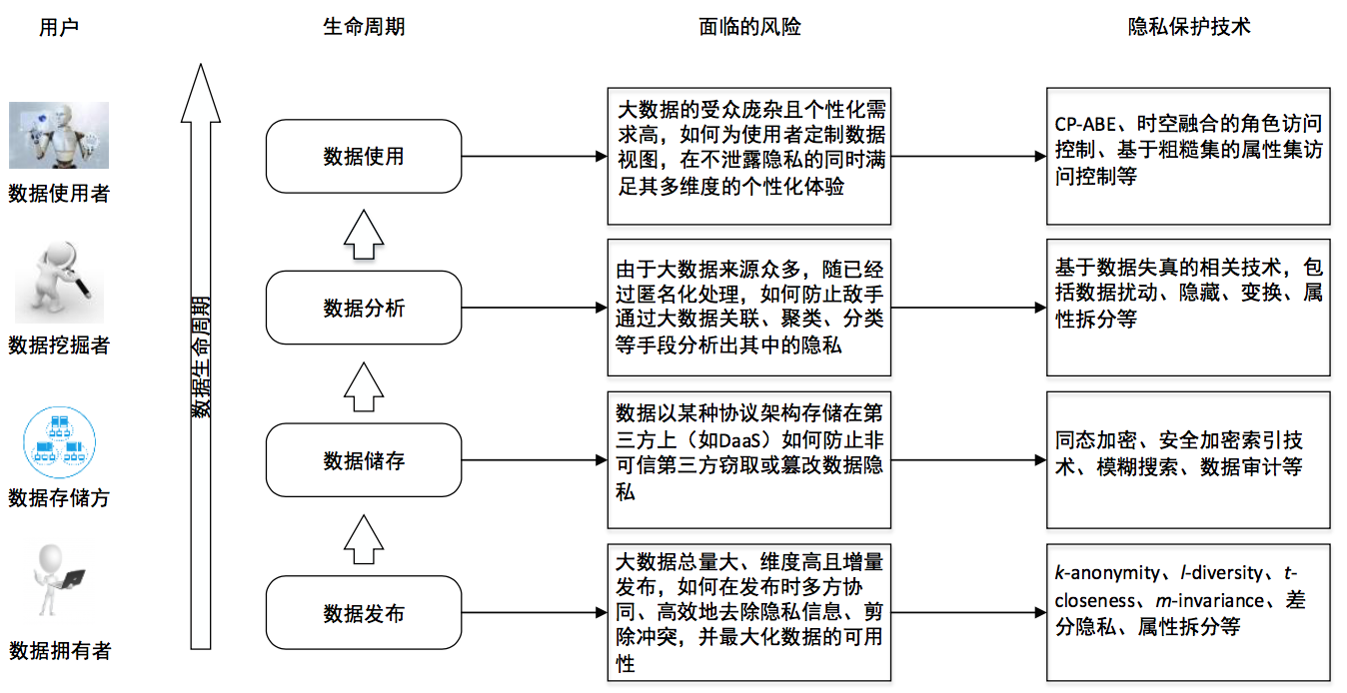
隐私保护风险、挑战和技术

Slide 20
内容提纲
1
隐私保护概述
2
隐私度量
3
常用的隐私保护方法
4
位置隐私保护技术

Slide 21
隐私保护技术的性能评价指标
隐私保护强度
处理开销
数据可用性

Slide 22
隐私度量
隐私度量：用来评估个人的隐私水平及隐私保护技术能达到的效果，同时也为了测量“隐私”这个概念。
不同的隐私保护技术在不同的隐私需求下，处理数据的方式和性能不同，目前还没有一种通用度量方法能够度量所有隐私保护技术的隐私保护强度.
根据隐私度量方法的不同特点,可分成：
基于匿名的隐私度量方法
基于信息熵的隐私度量方法
基于差分隐私的隐私度量方法

Slide 23
基于匿名的隐私度量方法

Slide 24
基于匿名的隐私度量：k-anonymity（k-匿名）
Microdata
Voter registration data
ID
Name
Alice
Betty
Charles
David
Emily
Fred
QID |  |  | SA
Zipcode | Age | Sex | Disease
47677 | 29 | F | Ovarian Cancer
47602 | 22 | F | Ovarian Cancer
47678 | 27 | M | Prostate Cancer
47905 | 43 | M | Flu
47909 | 52 | F | Heart Disease
47906 | 47 | M | Heart Disease
Name | Zipcode | Age | Sex
Alice | 47677 | 29 | F
Bob | 47983 | 65 | M
Carol | 47677 | 22 | F
Dan | 47532 | 23 | M
Ellen | 46789 | 43 | F

Slide 25
基于匿名的隐私度量：k-anonymity（k-匿名）
前提条件：数据持有者可以准确的识别出准标识符集合。
k-anonymity要求同一个准标识符至少要有k条记录。因此观察者无法通过准标识符连接记录。
Microdata
Generalized table
QID |  |  | SA
Zipcode | Age | Sex | Disease
47677 | 29 | F | Ovarian Cancer
47602 | 22 | F | Ovarian Cancer
47678 | 27 | M | Prostate Cancer
47905 | 43 | M | Flu
47909 | 52 | F | Heart Disease
47906 | 47 | M | Heart Disease
QID |  |  | SA
Zipcode | Age | Sex | Disease
476** 476** 476** | 2* 2* 2* | * * * | Ovarian Cancer Ovarian Cancer Prostate Cancer
4790* 4790* 4790* | [43,52] [43,52] [43,52] | * * * | Flu Heart Disease Heart Disease
3-匿名
拥有相同准标识符的所有记录称为一个等价类（equivalence class）
k-anonymity 使得观察者无法以高于1/k的概率通过准标识符来识别用户

Slide 26
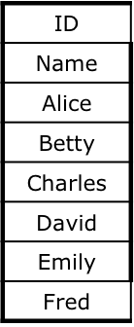
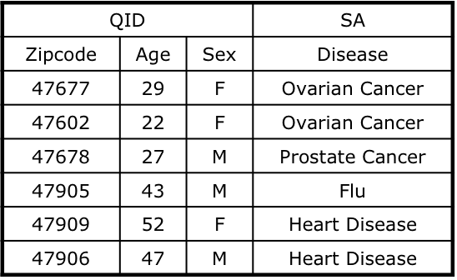
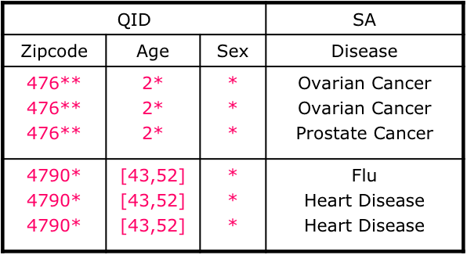
基于匿名的隐私度量：k-anonymity（k-匿名）
k-anonymity能保证以下三点：
1. 攻击者无法知道某个人是否在公开的数据中
2. 给定一个人，攻击者无法确认他是否有某项敏感属性
3. 攻击者无法确认某条数据对应的是哪个人
Generalized table

Slide 27
基于匿名的隐私度量：k-anonymity（k-匿名）
局限性： k-匿名没有限制等价类中不同敏感属性值的个数，即缺乏多样性，攻击者依然可以以高于 1/k 的概率推测出目标用户的敏感信息。
同质攻击（homogeneity attack）：等价类中敏感数据是一致的，k-anonymity就失效。攻击者只要知道表中某一用户的ZIP Code是476**，年龄在20多岁就可以确定他有心脏病。
背景攻击（background knowledge attack）：如果观察者通过ZIP Code和Age确定用户Carl在等价类3中，同时知道Carl患心脏病的可能很小，那么他就可以确定Carl有癌症。
Homogeneity attack
A 3-anonymous patient table
Zipcode | Age | Disease
476** | 2* | Heart Disease
476** | 2* | Heart Disease
476** | 2* | Heart Disease
4790* | ≥40 | Flu
4790* | ≥40 | Heart Disease
4790* | ≥40 | Cancer
476** | 3* | Heart Disease
476** | 3* | Cancer
476** | 3* | Cancer
Bob
Zipcode | Age
47678 | 27
Background knowledge attack
Carl
Zipcode | Age
47673 | 36

Slide 28
基于匿名的隐私度量：l-diversity（l-多样性）
k-Anonymity可用于保护个人标识泄露的风险，但是无法保护属性泄露的风险
Caucas | 787XX | Flu
Caucas | 787XX | Shingles
Caucas | 787XX | Acne
Caucas | 787XX | Flu
Caucas | 787XX | Acne
Caucas | 787XX | Flu
Asian/AfrAm | 78XXX | Flu
Asian/AfrAm | 78XXX | Flu
Asian/AfrAm | 78XXX | Acne
Asian/AfrAm | 78XXX | Shingles
Asian/AfrAm | 78XXX | Acne
Asian/AfrAm | 78XXX | Flu
Sensitive attributes must be
“diverse” within each
quasi-identifier equivalence class

Slide 29
基于匿名的隐私度量：l-diversity（l-多样性）
如果一个等价类里的敏感属性至少有l个不同的取值，则称该等价类具有l-diversity。
如果一个数据表里的所有等价类都具有l-diversity，则称该表具有l-diversity。
1. 可区分的l-diversity （Distinct l-diversity）
最简单的l-diversity要求同一等价类中的敏感属性要有至少l个可区分的取值。
但是，如果某一个取值的频率明显高于其他取值，攻击者可以以较高概率认为这一等价类中的敏感属性都取这个值。
8 records have HIV
10 records
2 records have other values
Notes:
l

Slide 30
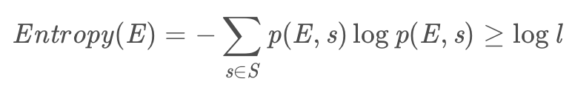
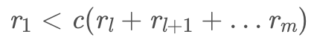
基于匿名的隐私度量：l-diversity（l-多样性）
2. 基于概率的l-diversity (probabilistic l-diversity):
在一个类型中出现频率最高的值的概率不大于1/l
3. 熵 l-diversity （Entropy l-diversity）
记S为敏感属性的取值集合，p(E,s)为等价类E中敏感属性取值s的概率，熵l-diversity要求下式成立：
若每一等价类都满足熵 l-diversity，那么整张数据表的熵也必然不小于log l。这个要求太严格了，比如敏感属性的取值集合中某些取值的频率较高，这将导致整张表的熵比较低。
4. 递归(c, l)-diversity （Recursive (c, l)-diversity）
设等价类E中敏感属性有m种取值，记r_{i}为出现次数第i多的取值的频次，如果E满足：
则称等价类E具有recursive (c, l)-diversity。如果数据表中所有等价类都具有recursive (c, l)-diversity，则称数据表具有recursive (c, l)-diversity。

Slide 31
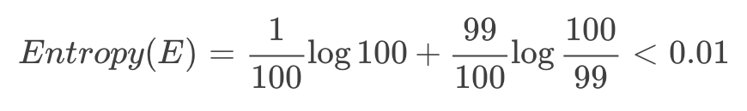
基于匿名的隐私度量：l-diversity（l-多样性）
l-diversity可能难以实现且无必要实现
无必要：比如疾病检测报告，假设敏感属性只有”阳性“和”阴性“，10000条记录中分别占1%和99%。阴性人群并不在乎被人知道其检测结果为阴性，但阳性人群可能很敏感。这时候如果一个等价类中均为阴性，是没有必要实现可区分的2-diversity的
难以实现：当其中某个 SD 概率很小或者很大时，Entropy(E)就会很小，这时如果要满足 Entropy(E)≥logl，l 就要足够小才行，这样的话 l-diversity 就变得没有意义。比如 对于(1%,99%)这种分布
而logl=log2<1，也就是说 l 要远远小于1，这个就变得没有意义了。

Slide 32
基于匿名的隐私度量：l-diversity（l-多样性）
倾斜攻击(Skewness Attack)：
考虑（1%，99%）分布，假设一个等价类中恰好有一半阳性，一半阴性。那么此时这个等价类满足可区分的2-diversity，相比于整体1%阳性的概率，该等价类中的个体都有1/2的概率被认为是阳性
下面两个等价类具有完全相同的diversity，但是这两种情况却具有完全不同的隐私风险 。
等价类 1: 49 HIV+ and 1 HIV-
等价类 2: 1 HIV+ and 49 HIV-
因为l-diversity并没有考虑敏感属性的总体的分布。

Slide 33
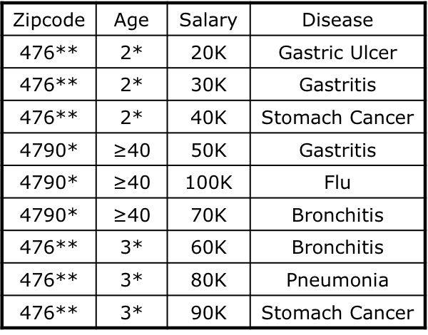
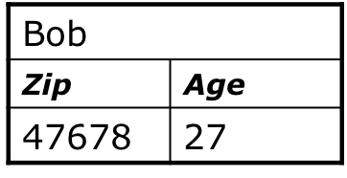
基于匿名的隐私度量：l-diversity（l-多样性）
近似攻击（Similarity Attack）：
l-diversity并没有考虑语义信息，例如，如果敏感属性是”工资“，某一等价类中的取值全在3k-5k之间，那么攻击者只要知道用户在这一等价类中就可以知道其工资处于较低水平，具体数值观察者并不关心。
A 3-diverse patient table
Similarity attack
Conclusion
Bob’s salary is in [20k,40k], which is relatively low
Bob has some stomach-related disease
slide

Slide 34
基于匿名的隐私度量： t-closeness（t-近似性）
l-Diversity只是用来衡量等价类的不同属性值数量，并没有衡量不同属性值的分布，所以其在衡量属性泄露风险上仍有不足之处。
t-closeness是为了保证在等价类中，敏感信息的分布情况与整个数据的敏感信息分布情况接近(close)，不超过阈值 t。也就是每个等价类和整个数据集的敏感属性分布不能太大，要尽量的小。
考虑前面倾斜攻击和相似性攻击的例子
避免出现“49 HIV+， 1 HIV-”
工资的分布就和整体的分布类似，进而很难推断出Bob工资的高低。

Slide 35
基于匿名的隐私度量：t-closeness（t-近似性）
Caucas | 787XX | Flu
Caucas | 787XX | Shingles
Caucas | 787XX | Acne
Caucas | 787XX | Flu
Caucas | 787XX | Acne
Caucas | 787XX | Flu
Asian/AfrAm | 78XXX | Flu
Asian/AfrAm | 78XXX | Flu
Asian/AfrAm | 78XXX | Acne
Asian/AfrAm | 78XXX | Shingles
Asian/AfrAm | 78XXX | Acne
Asian/AfrAm | 78XXX | Flu
Distribution of sensitive
attributes within each
quasi-identifier group should
be “close” to their distribution
in the entire original database

Slide 36
基于匿名的隐私度量：t-closeness（t-近似性）
隐私信息泄露的程度可以根据攻击者获得信息增量衡量
在数据表公开前，攻击者对敏感属性的先验信念（prior belief）
在数据表公开后，攻击者对敏感属性的后验信念（posterior belief）
这二者之间的差别就是攻击者的获得信息（information gain）
Information Gain = Posterior Belief – Prior Belief
思想实验：
设攻击者先验信念为B₀
发布删除准标识符信息的数据表，表中敏感属性的分布记为Q，观察者得到后验信念B₁
发布含有准标识符信息的数据表，攻击者通过准标识符识别特定个体所在等价类，并可以得到该等价类中敏感属性的分布P，观察者得到了后验信念B₂

Slide 37
基于匿名的隐私度量：t-closeness（t-近似性）
l-Diversity约束是通过约束P的多样性，尽量减少B₀和B₂之间的信息量差距，差距越小，说明隐私信息泄露越少。
t-Closeness约束则期望减少B₁和B₂之间的信息量差距，减少攻击者从敏感属性的全局分布和等价类分布之间差异窃取隐私的风险。
t-Closeness的定义如下：
如果一个等价类的敏感属性的分布与敏感属性的全局分布之间的距离小于 t，则称该相等类满足t-Closeness约束。如果数据表中的所有等价类都满足t-Closeness，则称该数据表满足 t-Closeness.

Slide 38
基于匿名的隐私度量：t-closeness（t-近似性）
测量某两个分布之间的距离：EMD（Earth Mover Distance）算法
优点：
限定了准标识符与敏感属性全局分布之间的联系
减弱了准标识符与特定敏感属性的联系
减少了敏感属性的分布信息导致的隐私泄露的可能性。
缺点：
导致了一定程度的信息丢失，所以通过 t 值的大小平衡数据可用性与用户隐私保护。

Slide 39
基于匿名的隐私度量：小结
k-Anonymity
k越大，攻击者越难推测出隐私信息，则隐私保护强度越高.
只对准标识符属性进行匿名处理,没有对敏感属性作任何约束
利用背景知识, 敏感属性值分布能够推测出用户与敏感属性值之间的对应关系
满足k-匿名的条件下,对数据表中各敏感属性进行约束
l-Diversity
t-Closeness
对等价类敏感属性值在数量上约束
至少 k 个匿名准标识符
至少有 l 个不同的敏感属性值
k-匿名值越大,l 越大,匿名程度越高,隐私信息泄露风险越小
对等价类敏感属性值在分布上约束
至少 k 个匿名准标识符
局部分布与全局分布距离小于 t
k-匿名值越大,差异度t越小,匿名程度越高,隐私信息泄露风险越小

Slide 40
基于匿名的隐私度量：小结

Slide 41
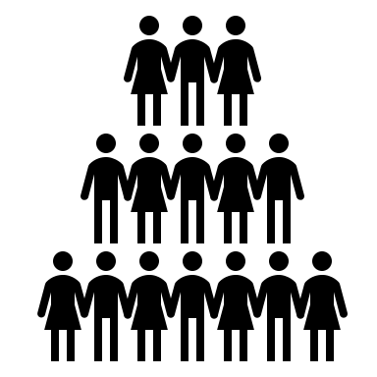





匿名化的应用
场景一：数据开放
分类分级
匿名化处理
量化评估
哪些数据内容可以直接公开或交易？
如何处理最有效？（数据即安全又高质量）
数据隐私泄露风险有多大？
哪些数据内容不可以公开或交易？
数据可用性有多少？
哪些数据内容经过处理可以被公开或交易？
场景二：数据交易
Notes:
①采样：从输入数据集中提取记录的随机样本
②聚合：聚合数值并使用平均值替换它们
③抑制：抑制单个值
④屏蔽：屏蔽某些字符或数字
⑤分类：对数值属性进行分类，并一般化分类属性
⑥泛化：将具体、个别的信息扩展为概括、一般的信息

Slide 42
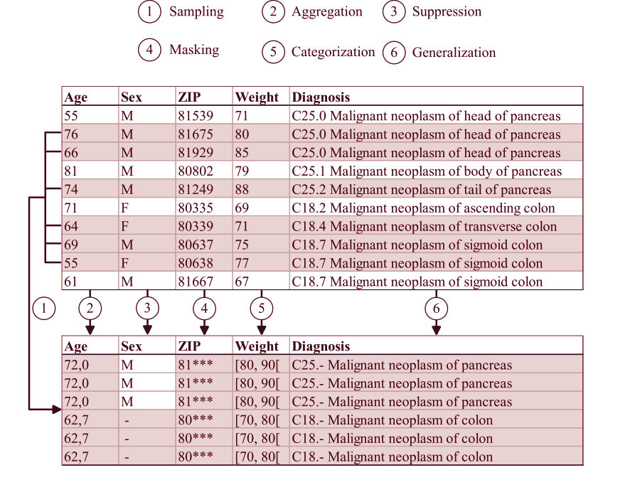
匿名化的应用
场景一：数据开放
场景二：数据交易
Notes:
①采样：从输入数据集中提取记录的随机样本
②聚合：聚合数值并使用平均值替换它们
③抑制：抑制单个值
④屏蔽：屏蔽某些字符或数字
⑤分类：对数值属性进行分类，并一般化分类属性
⑥泛化：将具体、个别的信息扩展为概括、一般的信息

Slide 43
系统工作流程
属性标注
隐私模型配置
匿名化处理
解空间优化
可用性与隐私风险分析
选择法规或标准，自动识别隐私属性，标注属性类型和安全等级
选择隐私保护模型，配置模型参数，例如k-匿名，l-多样性，t-近似性等
依据隐私保护模型对数据进行匿名化处理，集成了全局匿名化算法和局部匿名化算法
构建面向属性的泛化格解空间，支持格节点的选择，并动态生成格节点对应匿名化处理结果
提供匿名化处理前后数据的可用性量化度量、隐私泄露风险的量化评估

Slide 44
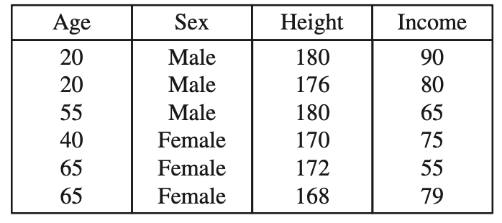
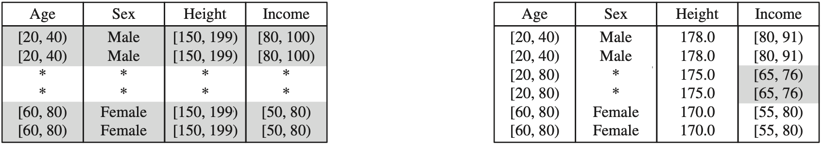
匿名化处理
全局泛化
局部泛化

Slide 45
基于差分隐私的隐私度量方法

Slide 46
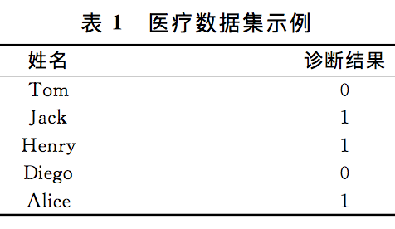
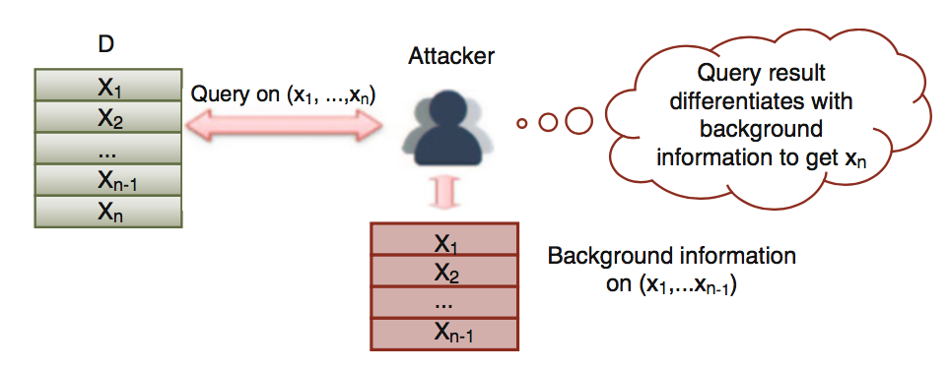
差分隐私：差分攻击
差分攻击 ( differential attack )
数据集为用户提供统计查询服务(例如计数查询)，但不能泄露具体记录的值。
设用户输入参数 S_{i} ， 调用查询函数 f(i ) = count(i) 来得到数据集前i行中满足“诊断结果”=1的记录数量，并将函数值反馈给用户.
假设攻击者欲推测 Alice是否患有癌症，并且知道 Alice 在数据集的第5行，那么可以用 count(5)-count(4)=1来推出正确的结果 .

Slide 47
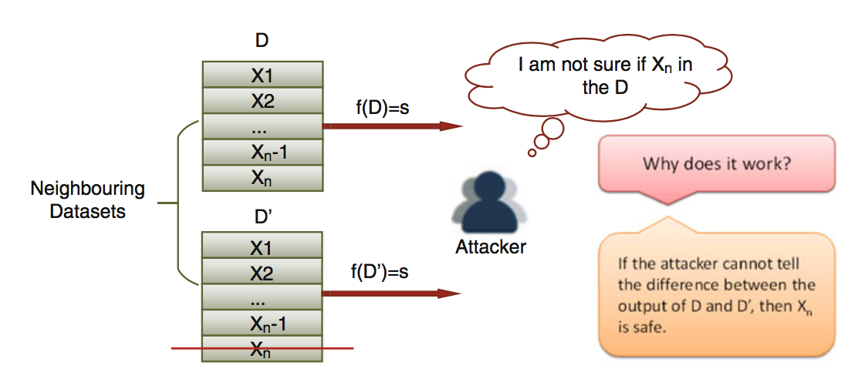
差分隐私
解决方法-->差分隐私
用一种方法使得查询n个记录和查询n-1个记录得到的结果是相对一致的，那么攻击者无法通过比较（差分）查询结果的不同找出第n 个记录的信息。
进一步说，对于差别只有一条记录的两个数据集 D 和 D' (neighboring datasets)，查询他们获得结果相同的概率非常接近。

Slide 48
差分隐私
差分隐私是Dwork在2006年针对统计数据库的隐私泄露问题提出的一种新的隐私定义.
在此定义下，对数据集的计算处理结果对于具体某个记录的变化是不敏感的，单个记录在数据集中或者不在数据集中，对计算结果的影响微乎其微。
一个记录因其加入到数据集中所产生的隐私泄露风险被控制在极小的、可接受的范围内，攻击者无法通过观察计算结果而获取准确的个体信息.
Cynthia Dwork
Dwork, Cynthia. “Differential privacy: A survey of results.” International Conference on Theory and Applications of Models of Computation. Springer, Berlin, Heidelberg, 2008.
熊平, 朱天清, and 王晓峰. “差分隐私保护及其应用.” 计算机学报 37.1 (2014): 101-122.

Slide 49
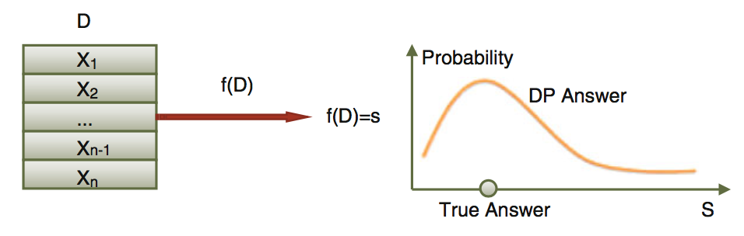
差分隐私
场景：数据管理者不公开数据集，但提供针对数据集的各类统计查询操作，并响应用的查询请求；
应答结果：对数据集的查询结果是一个确定的值或向量，但应答结果是服从某概率分布的随机变量，其大概率是上述与确定的值或向量近似
背景知识最大化：在差分隐私中，攻击者被认为具有最大的背景知识，n与n-1的关系

Slide 50
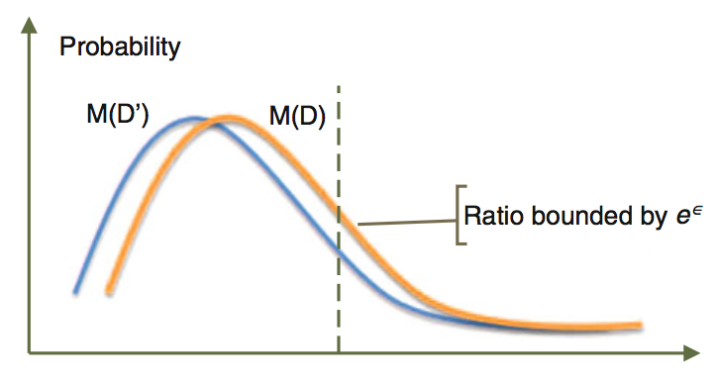
差分隐私：定义
定义(差分隐私). 给定任意两个邻近数据集D和D′（二者互相之间至多相差一条记录），给定一个随机算法 M，其输出结果范围为Range(M)，如果算法M在D和D′的任意输出结果O (O∈ Range(M))，满足下列不等式，则称算法 M 满足 ε-差分隐私
概率Pr[.]由算法M的随机性控制，也表示隐私被披露的风险
隐私预算参数ε表示隐私保护程度，ε越小隐私保护程度越高
差分隐私技术限制了任意一条记录对算法M输出结果的影响
用户隐私泄露的概率有一个数学的上界
相比传统的 k-anonymity，差分隐私使隐私保护的模型更加清晰

Slide 51
差分隐私：隐私保护预算
隐私保护预算ε用来控制算法M在两个邻近数据集上获得相同输出的概率比值，体现了M所能够提供的隐私保护水平.
ε通常取很小的值，例如0.01，0.1，或者ln2，ln3等。
ε越小，表示隐私保护水平越高当ε等于0时，保护水平达到最高.
因此，ε的取值要结合具体需求来达到输出结果的安全性与可用性的平衡.
需求：一个复杂的隐私保护问题通常需要多次应用差分隐私保护算法才能得以解决.在这种情况下，为了保证整个过程的隐私保护水平控制在给定的预算ε之内，需要合理地将全部预算分配到整个算法的各个步骤中。

Slide 52
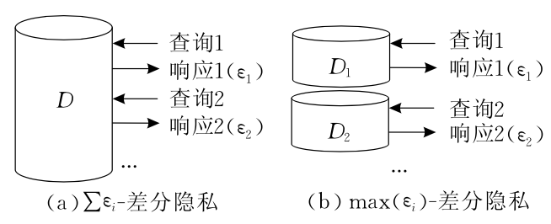
差分隐私：隐私保护预算
序列组合性：设有算法 M₁，M₂，...，M_{n}，其隐私保护预算分别为ε₁ ，ε₂ ，... ，ε_{n} ，那么对于 同一数据集 D ，由这些算法构成的组合算法M(M₁(D )， M₂(D )，... ，M_{n}(D)) 提供 ε-差分隐私 保护, ε=∑ ε_{i}
并行组合性：设有算法 M₁，M₂，...，M_{n}，其隐私保护预算分别为ε₁ ，ε₂ ，... ，ε_{n} ，那么对于 不相交的数据集D₁，D₂，...，D_{n}，由这些算法构成的组合算法 (M₁(D₁)， M₂(D₂)，... ，M_{n}(D_{n}))提供 max(ε_{i})-差分隐私保护 .

Slide 53
差分隐私：例子
无论查询是什么，两个相邻的数据库返回的结果总是近似的。

Slide 54
差分隐私：例子
数据集为用户提供统计查询服务(例如计数查询)，但不能泄露具体记录的值。
设用户输入参数 S_{i} ， 调用查询函数 f(i ) = count(i) 来得到数据集前i行中满足“诊断结果”=1的记录数量，并将函数值反馈给用户.
假设攻击者欲推测 Alice是否患有癌症，并且知道 Alice 在数据集的第5行，那么可以用 count(5)-count(4)=1来推出正确的结果 .
如果f是一个提供ε-差分隐私保护的查询函数，例如f(i)=count(i)+noise，其中noise是服从某种随机分布的噪声.
假设f(5)可能的输出来自集合{2，2.5，3}，那么，f(4)也将以几乎完全相同的概率输出{2，2.5，3}中的任一可能的值，无法通过f(5)-f(4)来得到想要的结果.
这种针对统计输出的随机化方式使得攻击者无法得到查询结果间的差异，从而能保证数据集中每个个体的安全.

Slide 55
差分隐私：随机噪声
要达到数据的差分隐私有四种方法：输出结果变换、输入查询变换、中间值变换、抽样和聚合数据
输出结果变换：防止隐私泄露的重要因素是在查询结果中加噪音，对于数值的查询结果，一种常见的方法就是对结果进行数值变换
Notes:
假如某公司公开了数据，并且对外提供了查询数据的接口 f(x)，针对不同的查询 x，服务器都会输出一个查询结果 f(x) + 噪声，加入噪声就是为了保证 ε-差分隐私。

Slide 56
差分隐私
优点
在数据的可用性和隐私性之间达到了平衡，使用者可以通过设定自己的“隐私预算”来调整数据的可用性和隐私性。
差分隐私用严格的数学证明度量了隐私，作为一个非常优雅的数学工具，是隐私保护的研究在未来的一个发展方向。
缺点
差分隐私也不是万能的，其中加入噪声的很多算法需要在大量的数据集上才实用。除此之外，什么才是“隐私预算”的合理设定也是一个问题。
由于差分隐私对于“背景知识”的要求过于强，所以需要在结果中加入大量随机化，导致数据的可用性（utility）急剧下降。
特别对于那些复杂的查询，有时候随机化结果几乎掩盖了真实结果。这也是导致目前应用不多的一个原因。

Slide 57
内容提纲
1
隐私保护概述
2
隐私度量
3
常用的隐私保护方法
4
位置隐私保护技术

Slide 58
常用的隐私保护方法

Slide 59
常用的隐私保护技术

Slide 60
1.变换 2.分治 3.隐匿 4.混淆
常用的隐私保护技术
Notes:
（1）数据泛化[3]，数据领域专家对每一个属性值构建一棵泛化树（例如，雅戈尔羽绒衣—>羽绒衣—>衣服），当数据中所包含的相同属性值的记录个数少于匿名要求，则将相应属性的属性值泛化到其上一个层次，以此递归直至待发布数据满足匿名要求；（2）插入噪声数据，通过插入噪声数据的方式满足匿名要求；（3）数据分割[4,5]，通过将准标识符属性集进行垂直分割，割裂其中的关联关系，使得以对数据做笛卡尔积的方式还原数据的精度不高于1/k。

Slide 61
变换
代表性工作：
1）数据变换：以一定的规则对数据进行变换，只有授权用户才能还原真实数据。
2）同态加密（Homomorphic encryption）对经过同态加密的数据进行处理得到一个输出，将这一输出进行解密，其结果与用同一方法处理来加密的原始数据得到的输出结果是一样的。（举个例子，把1加密成A，把2加密成B，然后A+B的结果等于C，然后C能够正确解密为3。 ）
3）可搜索加密：它能够在信息资源加密存储的前提下，通过对其构建密文全文索引，提供高效安全的检索方法。
轻量级、扩展性好的加密变换，更适合大数据的发展方向；

Slide 62
分治
代表性工作：
数据分割：通过将准标识符属性集进行垂直分割，割裂其中的关联关系，使得以对数据做笛卡尔积的方式还原数据的精度不高于1/k。
（把主码(主键)和一些列放到一个表，然后把主码(主键)和另外的一些列放到另一个表中。将原始表分成多个只包含较少列的表）
基于分治的思路解决大数据隐私保护问题，核心是访问控制，否则难以对抗关联分析、背景知识挖掘等大数据时代的利器；

Slide 63
隐匿
代表性工作：
1）匿名：在数据发布时，隐匿用户ID的指示信息（如身份证号、姓名等）已经成为业界的惯例，且在欧洲一些国家已经颁布了相关的法律条文。
2）假名：在数据发布时，以假名代替用户的真实ID。由于长时间使用同一假名并不能有效保护用户的隐私，研究者进一步提出基于Mix-Zone的假名交换方法。
成本较低，需要新的设计思想。

Slide 64
混淆
代表性工作：
1）数据泛化:当数据中所包含的相同属性值的记录个数少于隐私要求时，将相应属性的属性值泛化到其上一个层次，以此递归直至待发布数据满足隐私要求，如雅戈尔羽绒衣—>羽绒衣—>衣服。
2）数据加噪: 在原始数据中以一定的策略（如差分隐私）加入一些噪声数据以满足用户的隐私要求。如在位置隐私保护中，在发布用户真实位置时，同时发布若干噪声位置。
3）位置模糊：以一块空间区间区域代替用户的真实位置。
4）隐私信息检索PIR（privacy information Retrieval）：将用户的查询请求通过一个矩阵变换构造出N-1个与其不可区分的伪查询，使得攻击者无法精确的知道用户的真实意图。
成本高：
永久改变数据、
原始数据加噪存储空间开销大、
查询时加噪时间开销大；有时需要保持加噪一致性；
Notes:
以假乱真

Slide 65
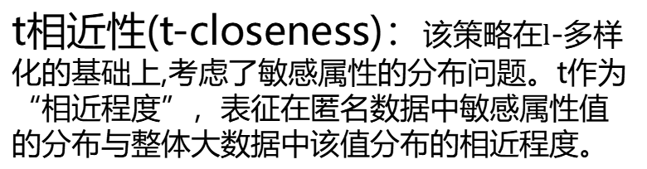
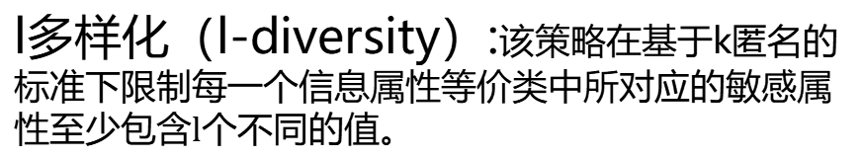
隐私保护策略的发展历程
2008
差分隐私
2007
t相近性(t-closeness)：该策略在$l$-多样化的基础上,考虑了敏感属性的分布问题。t作为“相近程度”，表征在匿名数据中敏感属性值的分布与整体大数据中该值分布的相近程度。
2006
l多样化（l-diversity）:该策略在基于k匿名的标准下限制每一个信息属性等价类中所对应的敏感属性至少包含$l$个不同的值。
2002
k匿名（k-anonymity）：该策略要求所发布的数据中的每一条记录均存在其它k-1条不能与之区分的记录。即要求在一个集合中只能以不大于1/k的概率确定任何一个记录。k直接表征了目标数据被保护程度的强弱，k值越大,对隐私的保护效果更好。
Notes:
（定义从综述中摘取的，我又查了下各家表述不太一样 但基本相同 下面我说查的一个）
K匿名：该模型要求在一个集合中只能以不大于1/k的概率确定任何一个元素，即要求任何一个元素，在集合中至少存在k-1个和其相同副本元素。
L多样性：该模型要求每个等价类中的敏感值满足多样性需求, 以提高敏感值与其所属个体的链接难度。
T相似性：该方法要求每个等价类的敏感值的分布要接近于初始数据表敏感属性的分布。

Slide 66
同态加密

Slide 67
同态加密发展历史简介
1978年，Ron Rivest, Leonard Adleman, 以及Michael L. Dertouzos就以银行为应用背景提出了这个概念。
Craig Gentry 在2009年的博士论文，数字领域的第一个完全同态加密方案，以及第二代HElib，FHEW 和 TFHE libraries
A way to delegate processing of your data, without giving away access to it
一种不需要访问数据本身就可以加工数据的方法
Halevi在github上公布了同态加密库HElib(https://github.com/shaih/HElib.git)的代码，其中实现了完全同态加密的加、减、乘、除、移位、循环移位等功能，目前的问题在于上述生成密钥的效率上。如果计算的量大于生成秘钥所需的时间量的话，是有价值使用HElib库的。

Slide 68
同态加密算法原理
一般的加密方案：数据存储安全，用户是不能对加密结果做任何操作
同态加密方案： 数据处理安全，对加密数据进行处理的功能
盒子：加密算法
盒子上的锁：用户密钥
锁上：用同态加密方案进行加密
加工：应用同态特性，直接对加密结果进行处理
开锁：对结果进行解密，直接得到处理后的结果
Notes:
一般的加密方案关注的都是数据存储安全。即，我要给其他人发个加密的东西，或者要在计算机或者其他服务器上存一个东西，我要对数据进行加密后在发送或者存储。没有密钥的用户，不可能从加密结果中得到有关原始数据的任何信息。只有拥有密钥的用户才能够正确解密，得到原始的内容。我们注意到，这个过程中用户是不能对加密结果做任何操作的，只能进行存储、传输。对加密结果做任何操作，都将会导致错误的解密，甚至解密失败。
同态加密方案最有趣的地方在于，其关注的是数据处理安全。同态加密提供了一种对加密数据进行处理的功能。也就是说，其他人可以对加密数据进行处理，但是处理过程不会泄露任何原始内容。同时，拥有密钥的用户对处理过的数据进行解密后，得到的正好是处理后的结果。

Slide 69
同态加密算法原理
一般的加密方案：数据存储安全，用户是不能对加密结果做任何操作
同态加密方案： 数据处理安全，对加密数据进行处理的功能
Notes:
一般的加密方案关注的都是数据存储安全。即，我要给其他人发个加密的东西，或者要在计算机或者其他服务器上存一个东西，我要对数据进行加密后在发送或者存储。没有密钥的用户，不可能从加密结果中得到有关原始数据的任何信息。只有拥有密钥的用户才能够正确解密，得到原始的内容。我们注意到，这个过程中用户是不能对加密结果做任何操作的，只能进行存储、传输。对加密结果做任何操作，都将会导致错误的解密，甚至解密失败。
同态加密方案最有趣的地方在于，其关注的是数据处理安全。同态加密提供了一种对加密数据进行处理的功能。也就是说，其他人可以对加密数据进行处理，但是处理过程不会泄露任何原始内容。同时，拥有密钥的用户对处理过的数据进行解密后，得到的正好是处理后的结果。

Slide 70
同态加密的相关定义
同态性
给定一个加密系统的加密函为 E: M→C ，解密函数为 D:C→M ，其中 M 与 C 分别为明文空间与密文空间;令 ⊞ 和 ⊘ 分别为定义在明文空间和密文空间上的代数运算或算术运算。则加密方案的同态性定义为:
给定任意的两个 m1,m2 ∈M ，如果一个加密系统的加密函数与解密函数满足代数关系
m1⊞m2 = D(E(m1)⊘ E(m2)) ( 或 E(m1⊞m2)=E(m1)⊘E(m2))，
则称该加密系统具有同态性。

Slide 71
同态加密的相关定义
加法、乘法、异或同态
一个具有同态性的加密系统：
若明文空间上的运算为代数加法“+”，则该加密系统被称为加法同态加密系统;
若明文空间上的运算为代数乘法“∗”，则该加密系统被称为乘法同态加密系统;
若明文空间上的运算为算数异或“⊕”，则该加密系统被称为异或同态加密系统。

Slide 72
同态加密算法类型
部分同态(Partially Homomorphically Encryption，PHE)加密：只满足一种代数(或算术)同态运算的加密系统，被称作部分同态加密系统;
类同态(Somewhat Homomorphic Encryption， SHE)加密：同时满足加法和乘法同态运算，且只能进行有限次乘法或加法运算的加密系统称为类同态加密系统;
全同态(Fully Homomorphic Encryption，FHE)加密：同时满足加法和乘法同态的加密系统称为全同态加密系统。

Slide 73
部分同态(PHE)加密
部分同态加密方案按照明文空间上能实现的代数或算术运算分为乘法同态、加同态和异或同态 3 种类型：
乘法同态加密方案
乘法同态加密方案的同态性表现为 m₁ ×m₂ =D(E(m₁)×E(m₂)) 。
RSA是最早的具有乘法同态性的加密方案，它 是基于因子分解困难问题的，属于确定性加密，不能抵御选择明文攻击;
ElGamal是基于有限域上的离散对数困难假设设计了加密算法，该加密方案同样具有乘法同态，并且满足选择明文不可区分(IND-CPA)安全
加法同态加密方案
加法同态加密方案的同态性表现为 m₁+m₂=D(E(m₁)⊘E(m₂)
Paillier 加密系统基于高阶合数度剩余类困难问题，且具有 IND-CPA 安全。
异或同态加密方案
异或同态加密方案的同态性表现为 m₁⊕m₂=D(E(m₁)⊘E(m₂))
只有GM加密系统属于该类同态加密系统，该加密系统基于二次剩余困难问题，虽具有 IND-CPA 安全，但每次只能加密单比特，因此加密效率会比较低。

Slide 74
类同态(SHE)加密
类同态加密方案能同时进行有限次乘法和加法运算的加密。
BGN 方案能够进行一次密文乘法运算和无限次加法运算.
FV方案能够进行若干次密文乘法运算和无限次加法运算.
YASHE方案能够进行若干次密文乘法运算和无限次加法运算.
类同态加密技术的发展奠定了之后全同态加密研究的基础,后期许多全同态加 密的方案也是由类同态加密方案改造而来.

Slide 75
全同态(FHE)加密
基于格上困难问题构造的第 1 代全同态加密方案:
设计一个能够执行低次多项式运算的类同态加密算法。
控制密文噪声增长，即依据稀疏子集和问题对解密电路执行“压缩”操作，然后再执行自己的解密函数实现同态解密，从而能够达到降噪的目的。
依据循环安全假设(即假定用方案的公钥加密自身密钥作为公钥是安全的)实现纯的全同态加密。
基于带误差学习或环上带误差学习困难问题构造的第2代全同态加密方案
规约的基础是误差学习或环上带误差学习困难问题；
用向量表示密钥与密文；
用密钥交换技术来约减密文的膨胀位数，已达到降噪目的；
优点：该类方案的优点是不再需要电 路自举技术，突破了 Gentry 的设计框 架，在效率方面实现了提升;
缺点：在使用密钥交换技术时需 要增加大量用于密钥交换的矩阵，从而导致公钥长度的增长。
基于带误差学习或环上带误差 学习困难问题构造的第3代全同态加密方案:
方案的安全性最终归约到带 误差学习或环上带误差学习的困难 问题上。
使用近似向量方法表示私钥， 即用户的私钥实际就是密文的近似 特征向量。
密文的同态计算使用的是矩 阵的乘法与加法运算。
这类方案被认为是目前最为理 想的方案，它们不再需要密钥交换与 模转换技术。

Slide 76
联邦学习

Slide 77
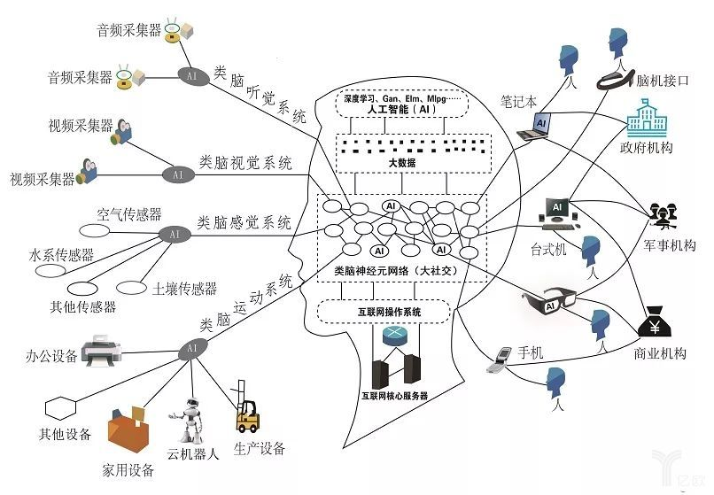
AI赋能数据价值挖掘、智能决策

Slide 78
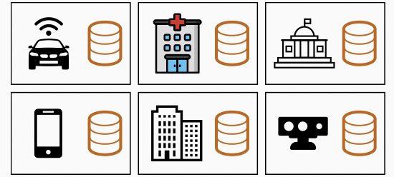
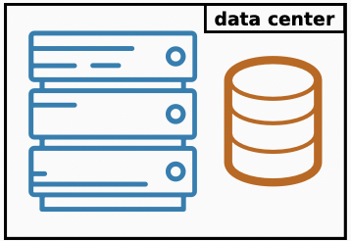
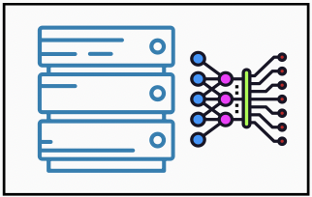

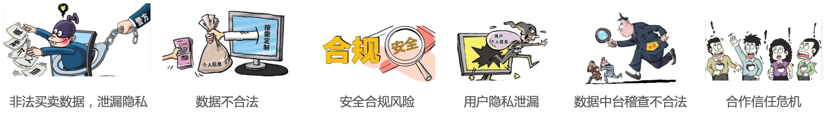
“数据孤岛”导致传统数据合作方式受阻
数据安全合规风险与用户隐私需求导致传统数据集中在一起的合作方式受阻
多方数据
数据中台
数据统计和建模
分析与预测服务
审批周期冗长、流程繁琐
边缘样本或脱敏样本，建模效果差
数据买卖，高风险、无隐私保护
仅建模效果融合，非数据合作

Slide 79
隐私计算技术
技术 | 性能 | 通用性 | 安全性 | 可信第三方 | 整体描述
联邦学习（FL） | 中 | 中 | 中 | 均可 | 综合运用 MPC、DP、HE 方法，主要用于模型训练和预测
多方安全计算（MPC） | 低~中 | 高 | 高 | 不需要 | 通用性高、计算和通信开销大、安全性高，研究时间长，久经考验，性能不断提升
同态加密（HE） | 低 | 中~高 | 高 | 不需要 | 计算开销大，通信开销小，安全性高，可用于联邦学习安全聚合、构造 MPC 协议
零知识证明（ZKP） | 低 | 低 | 高 | 不需要 | 广泛应用于各类安全协议设计，是各类认证协议的基础
差分隐私（DP） | 高 | 低 | 中 | 不需要 | 计算和通信性能与直接明文计算几乎无区别，安全性损失依赖于噪声大小
可信计算环境（TEE） | 高 | 高 | 中~高 | 需要（硬件厂商） | 通用性高，性能强，开发和部署难度大，需要信任硬件厂商
Notes:
“联邦学习(Federated Learning）”作为一种加密的分布式机器学习范式，可以使得各方在不披露原始数据的情况下达到共建模型的目的。即在不违反数据隐私保护法规的前提下，连接数据孤岛，建立性能卓越的共有模型。

Slide 80



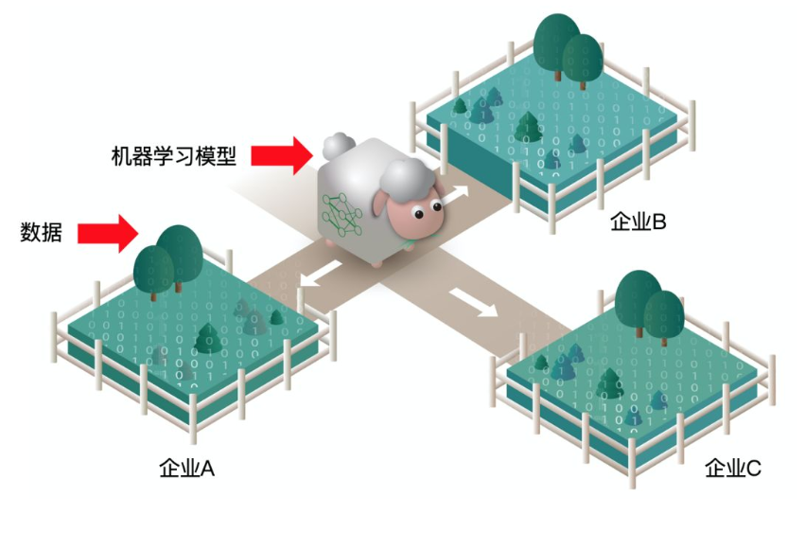
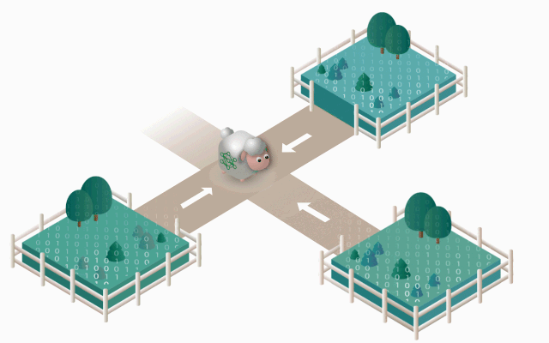
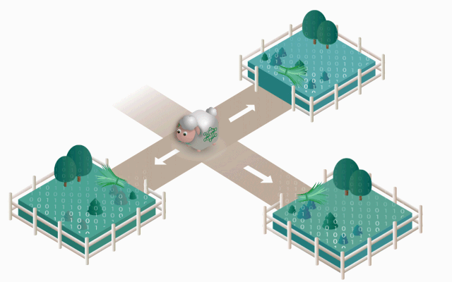
隐私计算技术
数据合作（不出本地）：数据价值安全共享
目标
核心
技术
新的数据合作模式：数据可用不可见、数据不动价值动
在原始数据不出本地的前提下,完成联合统计和建模
联邦学习、多方安全计算
×
×
羊→模型，草→数据
传统学习：数据动、模型不动
联邦学习：数据不动、模型动

Slide 81
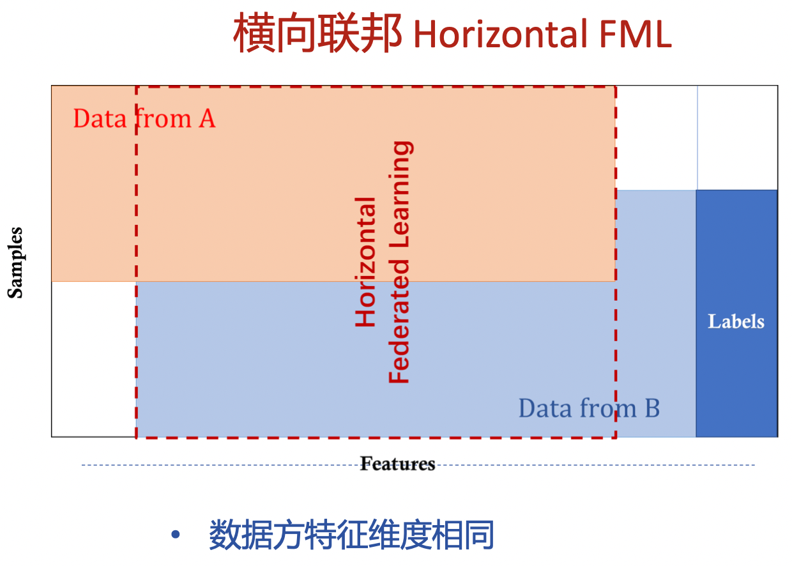
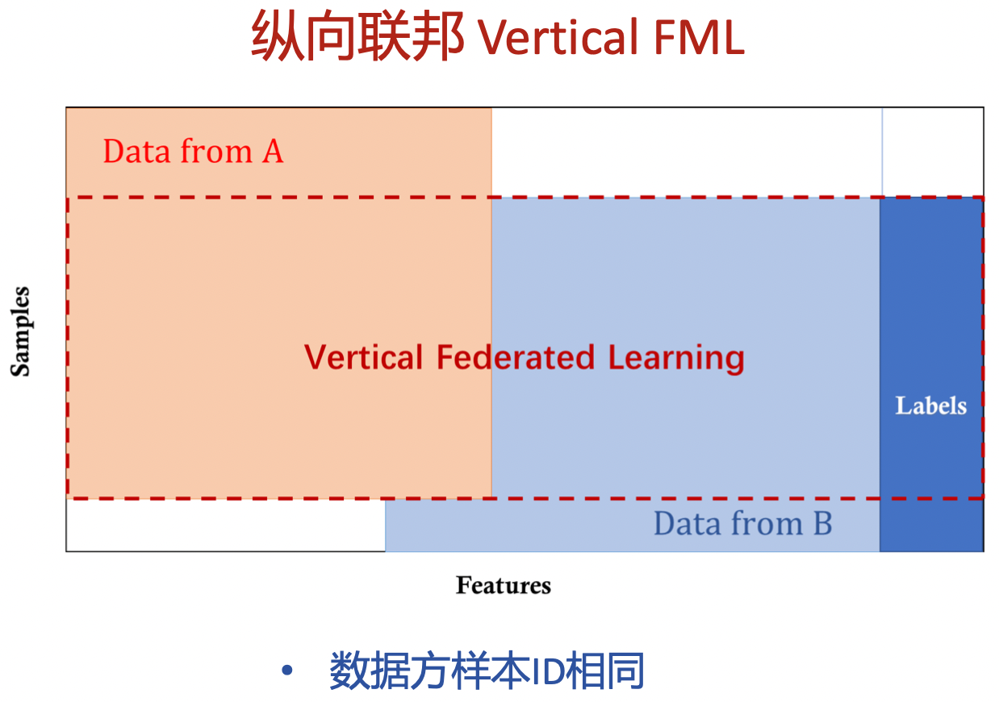
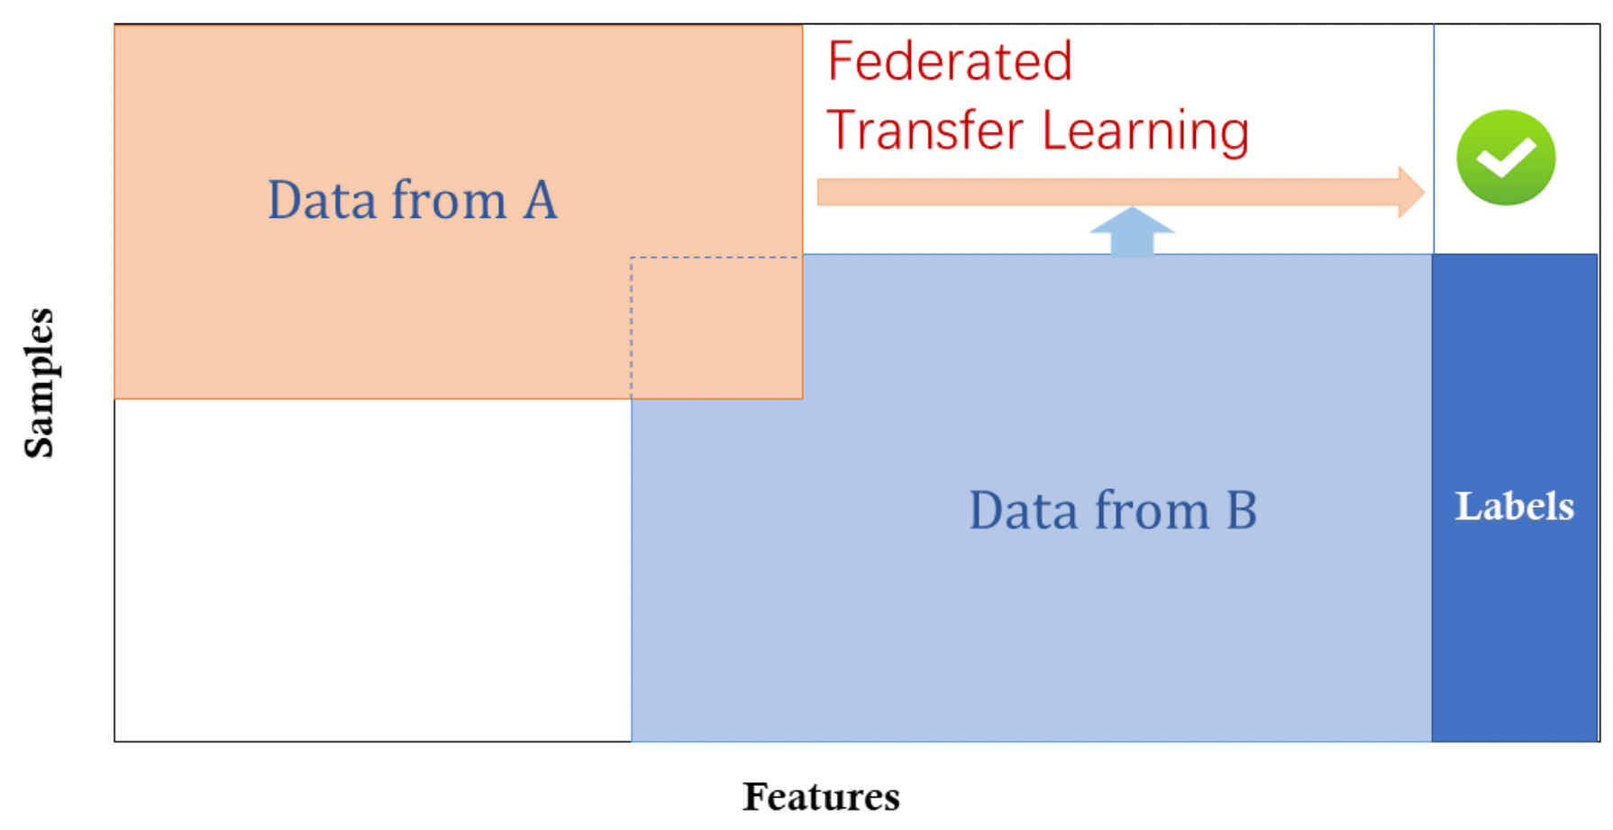
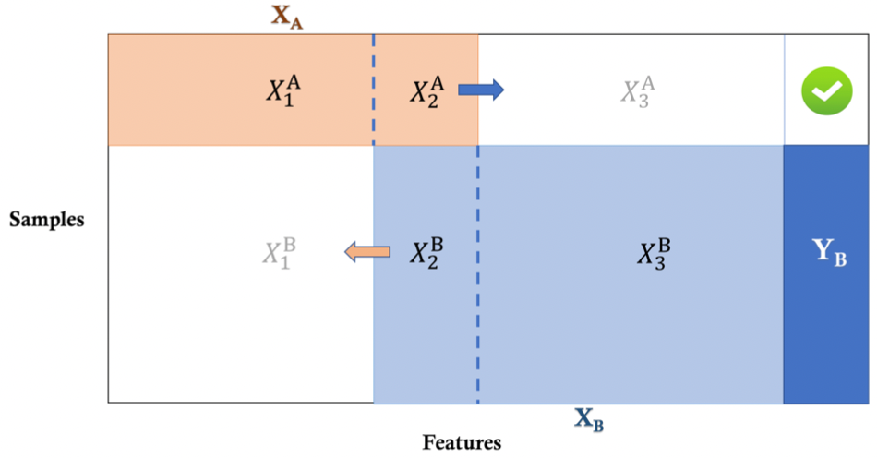
联邦学习的分类体系
增加可利用数据的数量的方式
参与者的数据特征重叠较多，样本 ID 重叠较少
增加可利用数据的特征维度的方式
参与者的数据样本 ID 重叠较多，特征重叠较少
迁移联邦
参与联邦学习各方的数据不同、用户不相同，数据特征也不相同，各方持有的数据重叠程度较小
引入迁移学习对原始的训练和任务进行补充和增强
Notes:
（1）横向联邦学习：在上文所介绍的谷歌的「Federateed Learning」中，参与联邦学习的各方数据特征相同，但贡献数据的用户不同。此时，如果我们从数据样本和数据特征两个维度上考虑联邦学习使用的数据，数据是按照参与用户的维度横向分割的（参与者的数据特征重叠较多，样本 ID 重叠较少）。
（2）纵向联邦学习：在金融等领域中，我们往往会遇到参与联邦学习的各方数据特征不同的场景。例如，在不同的企业中、不同的场景下，相同的用户可能留下了不同的数据，如果我们能够将这些数据集中起来，将会有助于对用户行为的预测。此时，如果我们从数据样本和数据特征两个维度上考虑联邦学习使用的数据，数据是按照数据特征的纬度纵向分割的（参与者训练样本 ID 重叠较多，数据特征重叠较少）。
（3）联邦迁移学习：参与联邦学习各方的数据不同、用户不相同，数据特征也不相同，各方持有的数据重叠程度较小。此时，我们需要引入迁移学习对原始的训练和任务进行补充和增强。

Slide 82
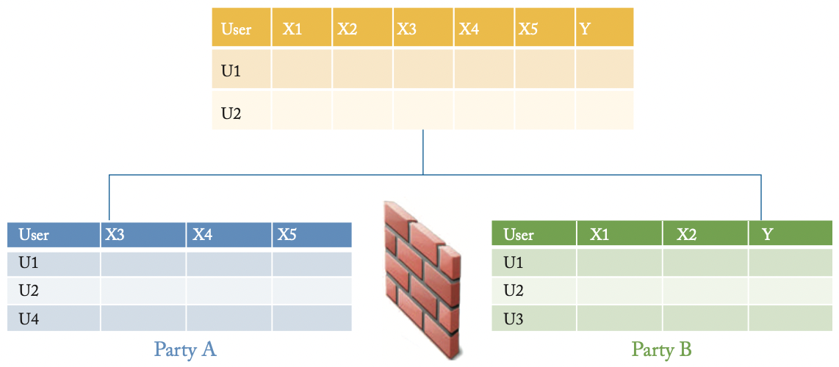
横向联邦学习
User | X1 | X2 | X3 | X4 | Y
U1
U2
U3
U4
U5
U6
User | X1 | X2 | X3 | X4 | Y
U1
U2
U3
User | X1 | X2 | X3 | X4 | Y
U4
U5
U6

Slide 83
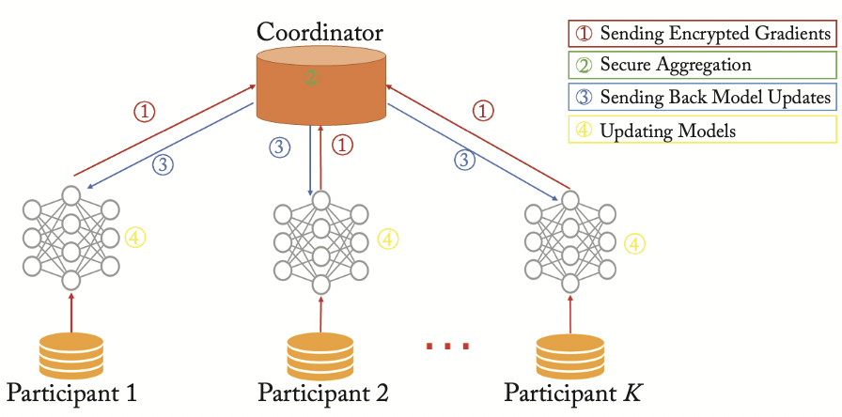
横向联邦学习
步骤1：参与者本地计算训练梯度，用加密、差分隐私或秘密共享技术屏蔽梯度的选择，并将屏蔽结果发送到服务器；
步骤2：服务器在不了解任何参与者信息的情况下执行安全聚合；
步骤3：服务器将聚合结果发送回参与者；
步骤4：参与者用解密的梯度更新他们各自的模型。

Slide 84
纵向联邦学习

Slide 85
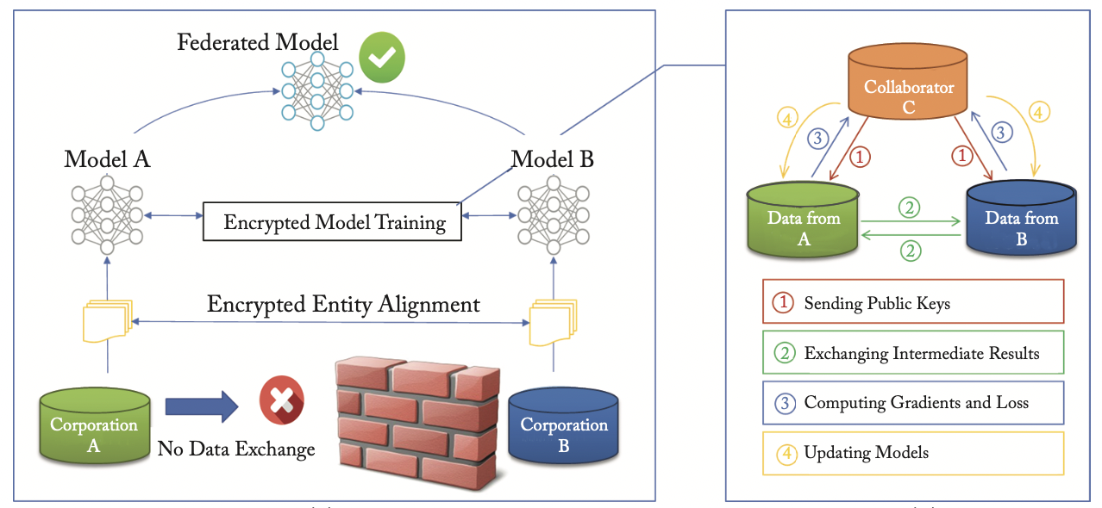
纵向联邦学习
第1部分：加密实体对齐，即隐私求交
第2部分：加密模型训练。
步骤1：合作者C创建加密对，向A和B发送公钥；
步骤2：A和B对中间结果进行加密和交换，用于梯度和损耗计算；
步骤3：A和B分别计算加密梯度并添加附加掩码，B也计算加密损失；A和B向C发送加密值；
步骤4：C解密并将解密后的梯度和损失发送回A和B；A和B取消对梯度的掩码，相应地更新模型参数。

Slide 86
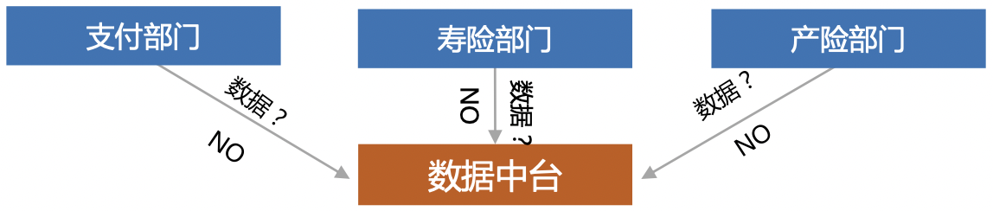
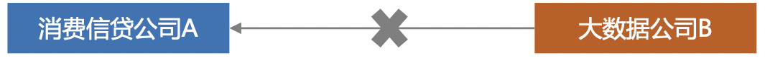
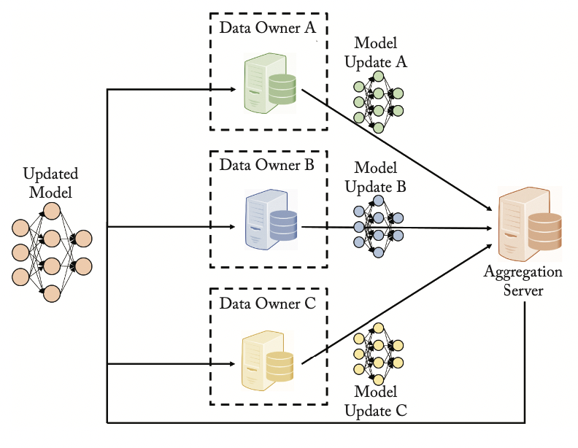
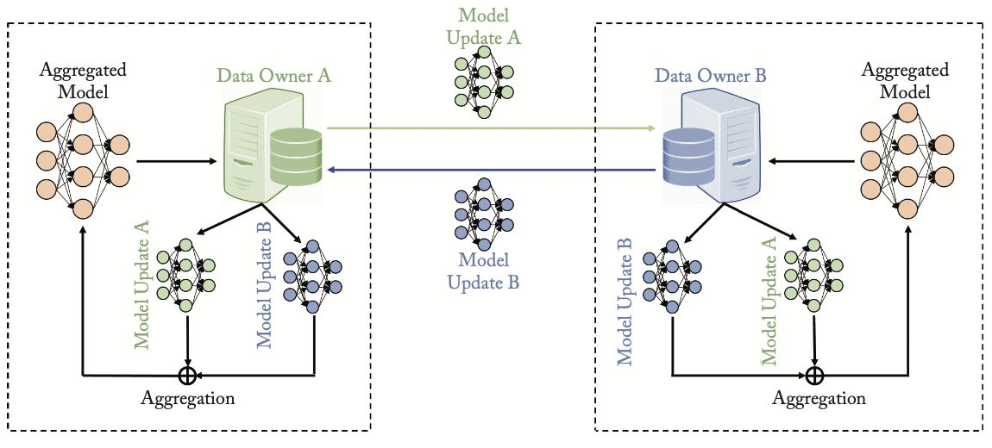
有协调方 vs. 去协调方

Slide 87

多方安全计算
多方安全计算是指在无可信第三方的情况下，多个参与方协同计算一个约定的函数，并且保证每一方仅获取自己的计算结果，无法通过计算过程中的交互数据推测出其他任意一方的输入和输出数据（除非函数本身可以由自己的输入推测出其他参与方的输入和输出）

Slide 88

多方安全计算
安全多方计算技术并不是一个单一的技术，它本身是由一些列技术组成的协议栈
秘密分享
同态加密
Notes:
具体MPC算法是利用支撑技术组合构造的MPC协议。
构造的MPC协议又分为两大类，专用算法和通用框架。
专用算法是指为解决特定问题所构造出的特殊MPC协议，由于是针对性构造并进行优化，专用算法的效率会比基于混淆电路（GC ，Garbled Circuit）的通用框架高很多，包含四则运算，比较运算，矩阵运算，隐私集合求交集，隐私数据查询，差分隐私等等；
通用框架是指可以满足大部分计算逻辑的通用MPC协议，主要基于混淆电路实现，可将计算逻辑编译成电路，然后混淆执行，支持大部分计算逻辑，但对于复杂计算逻辑，混淆电路的效率会有不同程度的降低。
专用算法和通用框架是解决隐私计算问题的两种不同思路，专用算法为特定隐私计算逻辑设计，效率更高，但只能支持单一计算逻辑；通用框架可以支持大部分隐私计算逻辑，由于支持更多的计算逻辑，与专用算法相比效率会有很大的差距（约10~100倍）。
秘密分享（SS，Secret Sharing）是指数据拆散成多个无意义的数，并将这些数分发到多个参与方那里。每个参与方拿到的都是原始数据的一部分，一个或少数几个参与方无法还原出原始数据，只有把各自的数据凑在一起时才能还原出真实数据。

Slide 89
内容提纲
1
隐私保护概述
2
隐私度量
3
常用的隐私保护方法
4
位置隐私保护技术

Slide 90














基于位置的服务
基于位置的服务(Location-based Service，LBS）对社会、经济的影响日益突出。
分析公司Berg Insight预测：全球LBS市场的规模将从2014年的103亿欧元增加到2020年的348亿欧元
调研公司Technavio2015年6月发布报告指出：LBS的市场规模预计在2015年至2019年间将以近38%的复合年增长率增长。
易观国际2016年5月预测：预计在 2016 年，中国手机地图覆盖用户规模将比 2015 年环比增长 28.7%，覆盖用户规模达 4.57 亿，预计到 2018 年，中国手机地图覆盖用户规模将达到 6.42 亿。
移动黄页
交通导航
基于位置的服务
社交网络
电子商务
与传统的互联网不同，移动互联网具有实时性、便携性、可定位化的特点， 这使得LBS在移动互联网中得到广泛的应用。

Slide 91
基于位置的服务的应用场景
基于位置的 POI 检索服务
大众点评和百度糯米等都提供基于位置的 POI 检索服务，用户使用该类软件可搜索任何感兴趣的位置信息，除了具体的地理位置之外，该类软件还会向用户简要介绍 POI 的其他信息，如网友点评等，以提升用户体验。在这类服务场景中，由于用户只是偶尔地提出位置服务请求，这导致服务提供商获取的信息通常是单个孤立的请求。目前，大量的LBS 隐私保护方案都是基于这类场景。
基于位置的精确导航服务
高德地图、百度地图和滴滴出行等都提供基于位置的精确导航服务，用户使用这类软件时，持续地发送实时位置信息，服务提供商通过计算，向用户返回实时路况信息，并推荐最佳路线完成导航。在这类服务场景中，服务提供商获取的信息是用户的精确位置和运动轨迹。

Slide 92
基于位置的服务的应用场景
基于位置的社交网络服务
Facebook 和微信等都提供基于位置的社交服务，包括近邻检测服务和签到(check-in) 服务。近邻检测服务是指用户向服务提供商上传位置信息，服务提供商根据 2 个用户的物理位置判断是否为近邻。签到服务是指用户在某个语意位置签到，服务提供商返回该位置附近的信息，并将该位置信息通知其朋友。在这类服务场景中， 服务提供商和朋友获取的信息是孤立位置
基于位置的运动检测服务
Nike+和咕咚运动等都提供基于位置的运动检测服务，用户使用该类软件可统计其每天运动的步数、距离和路径等信息，为分析用户的运动情况提供依据。在这类服务场景中，服务提供商获取的信息是用户的运动轨迹。
基于位置的广告推送服务
今日头条、小米新闻等都提供基于位置的广告推送服务，当用户位于某些商店附近时，该类软 件向用户推送商店的广告信息。在这类服务场景中，服务提供商获取的信息是单个孤立的位置

Slide 93

位置隐私保护的分类
是否需要验证用户身份：实名LBS，非实名LBS
使用用户位置的方式：单点型LBS，连续型LBS
LBS提供的服务类型：社交型LBS，非社交型LBS

Slide 94





位置隐私保护的研究背景
基于位置的服务在给人们的生活带来巨大便利的同时，也带来隐私泄漏的风险
位置数据本身是种隐私。
经典案例分析： 王珞丹家庭住址泄漏事件
用户隐私能否得到妥善保护已成为制约LBS进一步发展的瓶颈问题。
位置数据蕴含了用户的健康状况，个性习惯，宗教信仰，政治倾向等一些列敏感信息。
位置数据
微博信息
数据分析
PPT模板下载：www.1ppt.com/moban/ 行业PPT模板：www.1ppt.com/hangye/
节日PPT模板：www.1ppt.com/jieri/ PPT素材下载：www.1ppt.com/sucai/
PPT背景图片：www.1ppt.com/beijing/ PPT图表下载：www.1ppt.com/tubiao/
优秀PPT下载：www.1ppt.com/xiazai/ PPT教程： www.1ppt.com/powerpoint/
Word教程： www.1ppt.com/word/ Excel教程：www.1ppt.com/excel/
资料下载：www.1ppt.com/ziliao/ PPT课件下载：www.1ppt.com/kejian/
范文下载：www.1ppt.com/fanwen/ 试卷下载：www.1ppt.com/shiti/
教案下载：www.1ppt.com/jiaoan/
在使用LBS服务时，用户需将其位置信息提交给LBS服务提供商
实地验证
位置匹配
攻击者可根据位置数据推测出用户的家庭住址，工作单位等敏感位置信息。

Slide 95
位置隐私泄露的威胁
通过收集用户发送的服务请求中的敏感信息，如位置或者兴趣点 (POI, point of interest)等，服务提供商能够获取并推断出用户的更多隐私信息:
通过获取用户持续更新的位置信息，可分析其出行规律，预测未来所处位置;
利用某些时间段内用户位置信息的统计 数据，可推断出用户家庭地址和单位
结合地图等背景知识，可推断出用户的健康状况、生活习惯及宗教信仰等
LBS 隐私泄露问题大致分为 2 类:
位置隐私(location privacy)泄露
位置隐私指与用户位置信息相关的敏感信息，包括实时位置，可以帮助攻击者准确定位用户;
用户访问过的位置，统计这些位置可以帮助攻击者了解该用户的基本信息(家庭地址工作单位);
由位置信息推断出的其他敏感信息。
查询隐私(query privacy)泄露
查询隐私指与查询内容相关的敏感信息，查询内容包括用户爱好和需求等信息。

Slide 96
位置隐私保护的目标
〈用户ID，位置信息，时间信息，服务内容〉
用户 ID 是指用户姓名、身份证号或其他能够唯一确定用户的属性组。
位置信息指用户所处的位置坐标，通常不同应用对位置信息有不同精确度需求。
时间信息是指用户处于某个位置时所对应的时刻或时间范围
服务内容指用户查询的服务内容，包括查询附近餐厅、酒店、购物中心、医院和银行等。

Slide 97

威胁模型

Slide 98
隐私保护系统架构
依赖可信第三方(TTP)的系统构架
优点：TTP能够获取海量用户的位置信息，并且辅助用户过滤服务数据
缺点：TTP可能成为攻击者的目标，在实际中它的可信性难以保障
不依赖可信第三方的系统构架
优点：简易性，用户根据其需求调整隐私保护粒度
缺点：保护机制受移动设备性能的限制，且无法获取全局用户位置信息。

Slide 99
攻击者模型
从时间维度上，攻击者模型可分为 2 类
攻击者能获取某一时刻用户的单次服务请求，称为单点攻击模型;
攻击者可获得用户在一段时间内的服务请求，甚至是整个运动过程中所有服务请求，称为多点攻击模型。
从背景知识维度上，攻击者模型也分为 2 类
模型不考虑或假设攻击者不掌握任何背景知识(电话簿、统计数据 等)，只依靠单次或几次服务请求中的信息推断用户的隐私信息，称为无背景知识模型;
攻击者长期收集和利用各类相关的背景知识，称为背景知识模型。

Slide 100


无背景知识攻击模型
无背景知识模型：只依靠单次或几次服务请求中的信息推断用户的隐私信息
同质攻击：攻击者分析用户提交的隐匿区域内的多个位置，若距离非常接近，由于隐匿空间太小，用户的位置隐私泄露
区域中心攻击：用户的真实位置以相对较高的概率出现在隐匿区域中心
位置分布攻击：利用用户发送位置分布不均匀的信息推测用户真实位置
位置同质攻击
位置分布式攻击
区域中心攻击

Slide 101



有背景知识攻击模型
有背景知识模型：长期收集和利用各类相关的背景知识
同源攻击：攻击者了解用户会在同一位置多次发送服务请求并收集该信息，攻击者可计算出最有可能产生这一系列请求的用户位置
概率分布攻击：攻击者能够收集到用户的服务请求历史记录，由此计算出其查询概率分布。
位置相似性攻击：攻击者分析隐匿区域内的语义信息，若该区域仅包含一种语义信息，则攻击者可推断出用户的行为。
同源攻击
位置相似性攻击

Slide 102


多点攻击模型
攻击者可获得用户在一段时间内的服务请求，甚至是整个运动过程中所有服务请求
位置依赖攻击：根据用户 2 次连续提交的隐匿区域在时间上的相关性，结合前一隐匿区域和用户最大运动速度计算出最大移动边界,将该边界区域与后一隐匿区域求交集，可缩小隐匿区域大小。
连续位置攻击：运动中的用户连续发送自己的位置，攻击者可将连续的隐匿区域链接在一起，从而识别出查询发起者。
位置相似性攻击：利用用户使用导航应用时， 实时更新其精确位置信息
位置依赖攻击
连续位置攻击

Slide 103
LBS隐私保护方法
空间隐匿
将用户的位置扩展到一个时空区域，达到匿名效果。
伪造虚假位置
通过制造假位置，达到以假乱真的效果
位置偏移与模糊
通过对位置添加噪声，达到不可区分的效果
位置加密
通过位置加密，达到面向密文检索、计算的效果

Slide 104




LBS隐私保护方法
空间隐匿
为每个用户形成一个包含 k 个真实用户的隐匿区域，使服务器难以在该隐匿区域中确定用户的真实身份和准确位置
基于位置的k-匿名：一个用户的位置和其他k-1用户的位置无法区分时，称该用户满足位置k-匿名

Slide 105


LBS隐私保护方法
基于四分树的隐私保护方法
基于个性化的位置k-匿名模型
优点: 1) TTP获取海量用户的位置信息; 2)TTP辅助用户过滤服务数据。
缺点: 1)在用户稀少地区，容易导致隐匿区域过大; 2) 隐匿区域较大时，服务器端需消耗大量计算资源处理请求，导致服务延迟高; 3)TTP易成为系统瓶颈。 4）降低了位置精确度，返回的服务数据可能不准确。

Slide 106

LBS隐私保护方法
伪造虚假位置
将真实位置和若干虚假位置发送给 LBS服务器，使其无法分辨出用户真实位置。
挑战：如何生成更“真实”的虚假位置

Slide 107

LBS隐私保护方法
优点: 1)不受用户密度限制;2)发送的信息中包含真实位置，服务数据精确;3)用户随时调整隐私保护策略。
缺点: 1)保护机制受移动设备性能的限制;2)攻击者通过背景知识排除虚假位置;3)虚假位置会带来额外的开销

Slide 108


LBS隐私保护方法
位置偏移和模糊
通过加入噪声，降低位置精度，来达到保护用户隐私的效果
借鉴差分隐私思想，提出通过位置不可分辨性来表示用户的位置隐私保护需求。
用户期望隐私保护水平应当与距离相关，如攻击者从用户提供的位置信息中推断出用户位于半径为 1 km 的某区域的概率极低，而随着半径的扩大，概率也随之提高，如攻击者推断出用户位于某城市的概率几乎是100%
不可分辨性的定义：
其中，r 表示 x 和 x′所处区域半径，函数 d(·)表示 2 个位置的距离，该定义表明 2 个位置的距离越近，LPPM 产生相同结果 S 的概率应当接近，反之，LPPM 产生相同结果的概率相差可较大。

Slide 109


LBS隐私保护方法
位置偏移和模糊
优点:
1)计算和存储开销较小
2)通过调整噪声函数，调整隐私保护水平、服务精度。
缺点: 降低了位置精确度，降低服务质量

Slide 110

LBS隐私保护方法
加密技术
可搜索加密：允许用户在LBS服务器不知其查询请求的情况下，从数据库秘密地检索信息
同态加密：对同态加密的数据进行处理得到的输出进行解密，其结果与用同一方法处理原数据所得结果相同。
优点：提供近似“完美”的隐私保护方案
缺点：计算开销和通信开销大

Slide 111
情景与主体信息感知
情景与主体
隐私关联
情景与主体信息建模
情景与主体信息推理

